Slide 1

MSP430FR6989概述与操作GPIO
主讲人：陈凯
硬件平台：MSP430FR6989 LaunchPad

Slide 2
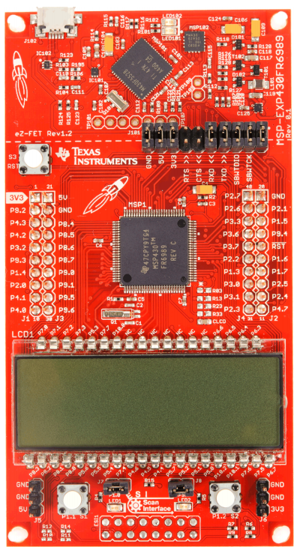
概述
高达 16MHz 的 16 位 RISC 架构
优化的超低功耗模式
高达128KB的FRAM
五个16位定时器，7个捕捉/比较
日历和闹钟功能的 RTC
16位和32位CRC校验（CRC16、CRC32）
16个外部通道的12位ADC
集成 LCD 驱动器
增强型串行通信（UART、IIC、SPI）
灵活的时钟系统（DCO、VLO、LFXT、HFXT）
AES安全加密、ESI等

Slide 3
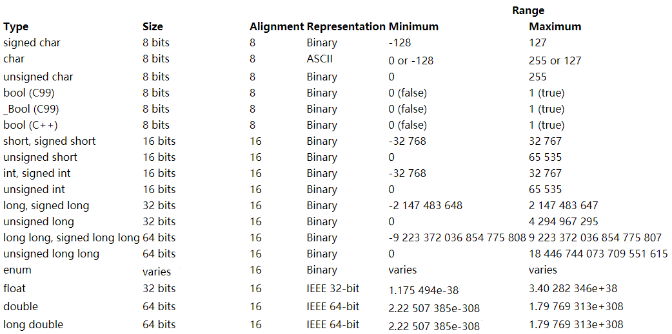
MSP430 C/C++ 数据类型

Slide 4
基本运算符
与 & ：与 相当于“乘”，任何数乘以0，都等于0，只有1与1才是1
与是拉成0；a & 0x1f 就是把高三位拉成0，别的位不变。
与0 会拉成0 与1 不变
或 | ：或 相当于“加”，任何数加上1，都等于1，只有0或0才是0
或是拉成1；a | 0x1f 就是把第五位拉成1，别的位不变。
或1 会拉成1 或0 不变
取反~：所有的位都进行 非 运算。
左移 右移：移位填0

Slide 5
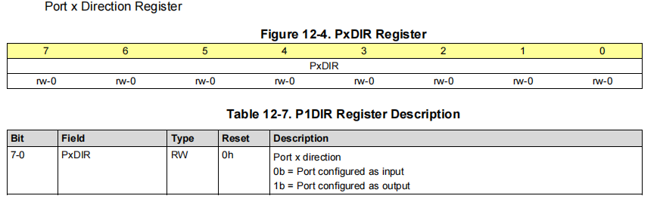
GPIO特点
采用传统8位端口，每个IO口控制8个IO引脚
寄存器中的每一位对应一个IO引脚，实现该引脚的独立控制

Slide 6
IO口基础寄存器
PxIN ：0--端口输入低电平，1--端口输入高电平。
PxOUT：端口输入输出方向。0--输入，1--输出。
PxDIR ：0--端口输出低电平，1--端口输出高电平。
PxREN：0--禁止使能上下拉电阻，1--使能上下拉电阻。
PxOUT决定拉电阻是上拉还是下拉。

Slide 7
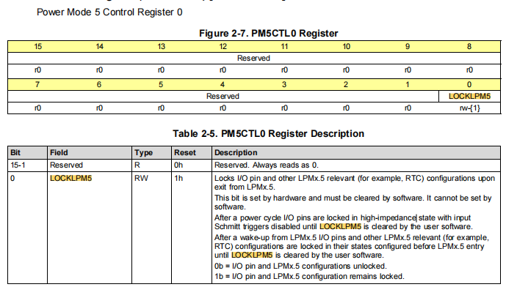
IO口解锁
PM5CTL0 &= ~LOCKLPM5; 禁用 GPIO 上电默认高阻模式 激活端口配置设置

Slide 8
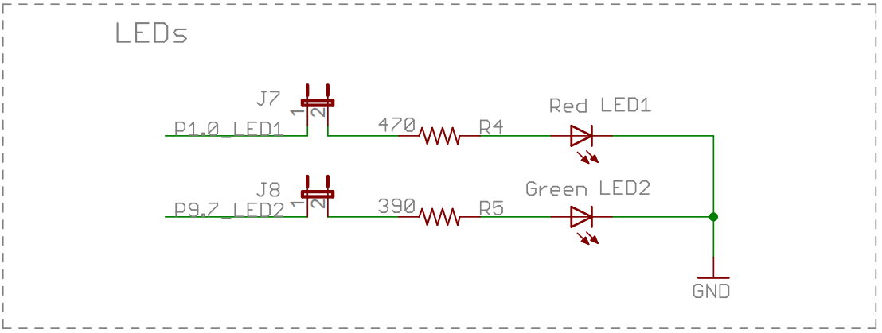
IO输出点亮LED

Slide 9
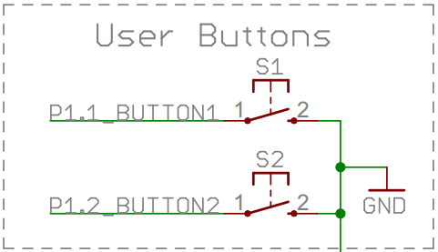
IO输入驱动按键

